Slide 1
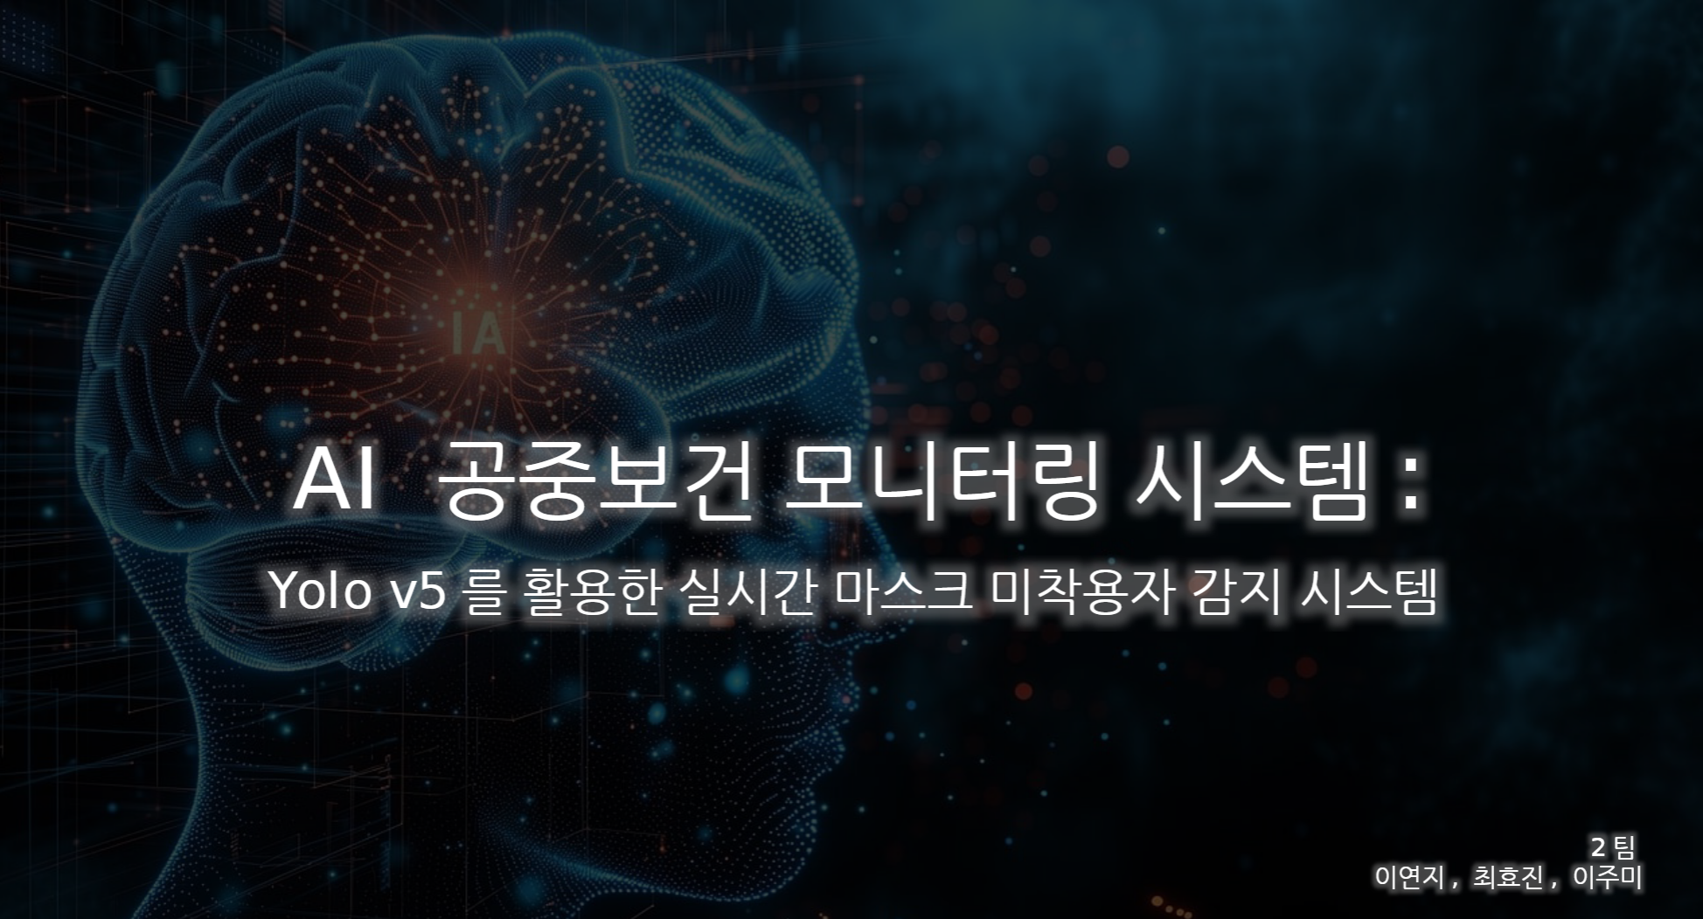

Slide 2
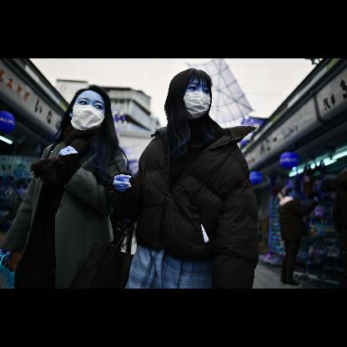
img = cv2.imread('/content/train/-I1-MS09uaqsLdGTFkgnS0Rcg1mmPyAj95ySg_eckoM_jpeg.rf.8f09ebde8b7b3ea6f9180eff345ec176.jpg')
img
데이터셋 소개 : 일반적으로 데이터셋은 데이터 분석, 학습, 연구 등의 목적으로 사용하기 위해 수집되고 구조화된 데이터의 집합입니다. 데이터셋은 특정 구조를 사용하여 데이터를 생성하고 처리할 수 있도록 하며, 다양한 형식과 크기를 조정할 수 있습니다. 데이터 포인트는 데이터셋의 가장 작은 단위로, 개별 데이터를 구성합니다.
데이터셋 소개

Slide 3
# album transform
transform = A.Compose([
A.RandomCrop(width=256, height=256),
A.HorizontalFlip(p=0.5),
A.RandomBrightnessContrast(p=0.2),
], bbox_params=A.BboxParams(format='yolo',label_fields=['class_labels']))
# transform = A.Compose([
# A.RandomCrop(width=450, height=450),
# A.HorizontalFlip(p=0.5),
# A.RandomBrightnessContrast(p=0.2),
# ], bbox_params=A.BboxParams(format='coco', min_area=1024, min_visibility=0.1, label_fields=['class_labels']))
데이터셋 전처리 및 증강
. . .

Slide 4
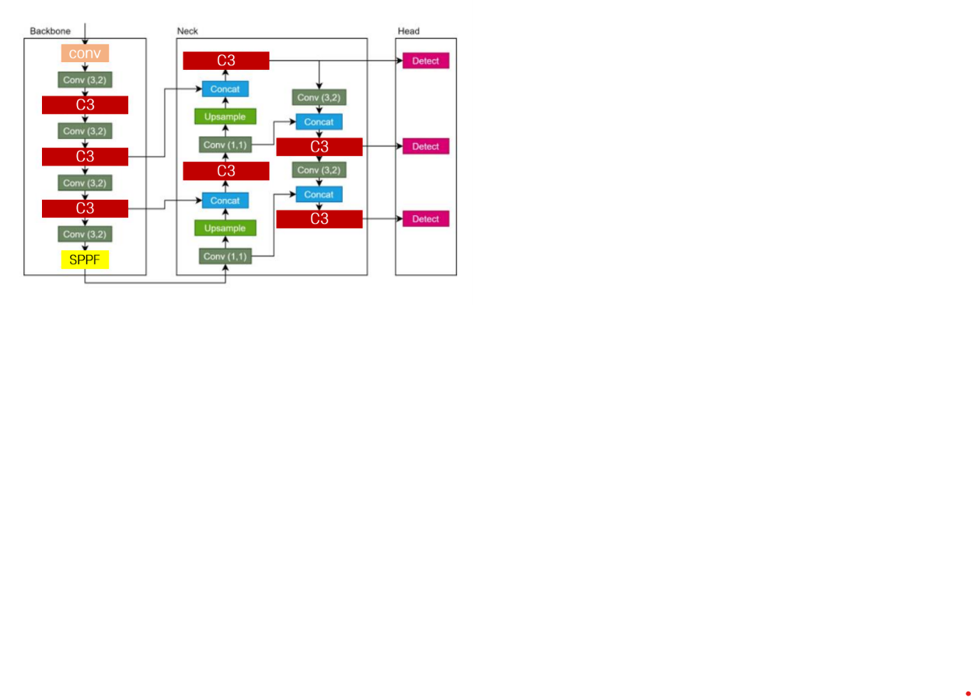
%cd yolov5
%pip install -qr requirements.txt
yolov5 소개 : YOLOv5(You Only Look Once 버전 5)는 실시간 객체 감지를 위한 인기 있는 딥 러닝 모델입니다. Ultralytics 팀에서 개발한 오픈 소스 모델로, 속도, 정확성, 사용 편의성으로 유명합니다. yolov5는 사람, 자동차, 동물 등을 포함하여 이미지나 비디오에서 객체를 감지하는 작업에 널리 사용됩니다. yoIov5의 모델 아키텍쳐는 크게 백본, 목, 헤드로 크게 세 부분으로 구성됩니다. yolov5는 Pytorch로 작성되었다는게 핵심이고, 위의 모델 아키텍쳐에서 큰 틀은 yolov4와 거의 같지만, 세부적으로 focus layer, bottlenectCSP등을 가지고 있다는 점에서 yolov4와 차이가 있습니다. 전 YOLO계열인 yolov4와 비교했을 떄, 훈련 속도와 가벼움 그리고 추론 시간 면에서 yolov4보다 yolov5가 성능이 더 우수했습니다. 또한 yolov5는 이전 YOLO버전에는 없었던 몇 가지 주요 변경 사항을 도입했습니다.
Darknet53 백본에 CSPNet을 적용하고, CSP-Darknet53 백본에 포커스 레이어를 통합했으며, 모델 넥에서 SPP 블록을 SPPF 블록으로 교체했습니다. 또한 PANet 모델에 CSPNet 전략을 적용했습니다.
모델 소개
. . .

Slide 5
train_img_list = glob('/content/yolov5/train/*jpg')
test_img_list = glob('/content/yolov5/test/*jpg')
valid_img_list = glob('/content/yolov5/valid/*jpg')
print(len(train_img_list),len(test_img_list),len(valid_img_list)
Yolov5 객체 인지 방법인 object dedection에는 모델 성능 개선 시도로 크게 데이터 측면, 모델 구축 및 유지 측면,
소수 민족과 소수 파라미터 측면, 후처리 및 배포 최적화 측면으로 나눌 수 있다.
1. 데이터 측면에서는 데이터 증폭과 데이터 품질 개선 및 합성 데이터 활용등이 있다.
2. 모델 구축 및 유지 측면에서는 최신 모델 활용, 모델 크기 및 Backbone 개선, 멀티스케일 예측, 모듈 개선등이 있다.
3. 소수 민족과 소수 파라미터 측면에서는 학습 효율성 최적화 및 하이퍼파라미터, 지식의 증류, 미세조정등이 있다.
4. 후처리 및 배포 최적화 측면에서는 NMS 개선, 후처리 최적화, 양자화 및 가지치기등이 있다.
모델 성능 개선 시도
. . .

Slide 6
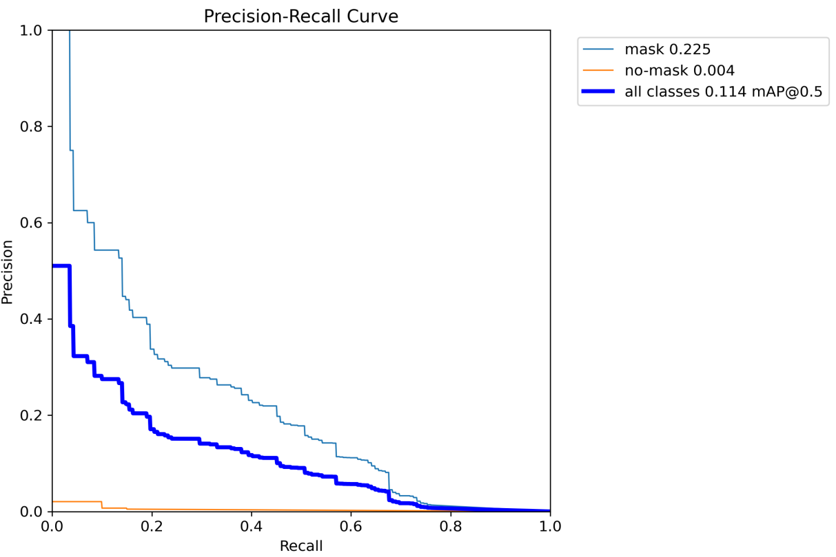
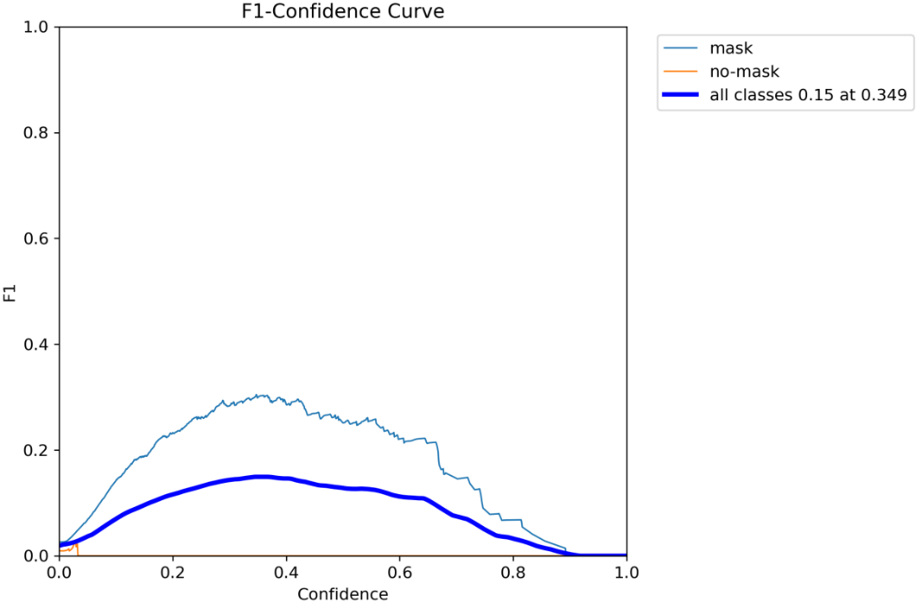
Image(filename = '/content/yolov5/runs/train/results/PR_curve.png',width = 1000)
Image(filename = '/content/yolov5/runs/train/results/F1_curve.png',width = 1000)
모델 학습 결과 시각화
. . .

Slide 7
수업하면서 배웠던 yolov5 모델에 대해서 복습할 수 있는 시간이었습니다.
배운 내용을 복습하면서 개념 정리를 다시 할 수 있는 시간이여서 의미있었습니다.
결론
. . .

Slide 8

감사합니다

